Slide 1


Introduzione all’utilizzo di Stata
Corso di Economia e Finanza Pubblica
Università di Ferrara

Slide 2
Cos’è Stata?
Stata è un software statistico, largamente utilizzato nell’ambito della ricerca accademica e in grandi aziende private, in grado di svolgere una molteplicità di funzioni:
  gestione di database;
  analisi statistico-econometriche;
  analisi grafiche.
Stata è in grado di rispondere a diversi problemi statistico-econometrici grazie a comandi già disponibili e ad un proprio linguaggio di programmazione

Slide 3
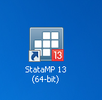
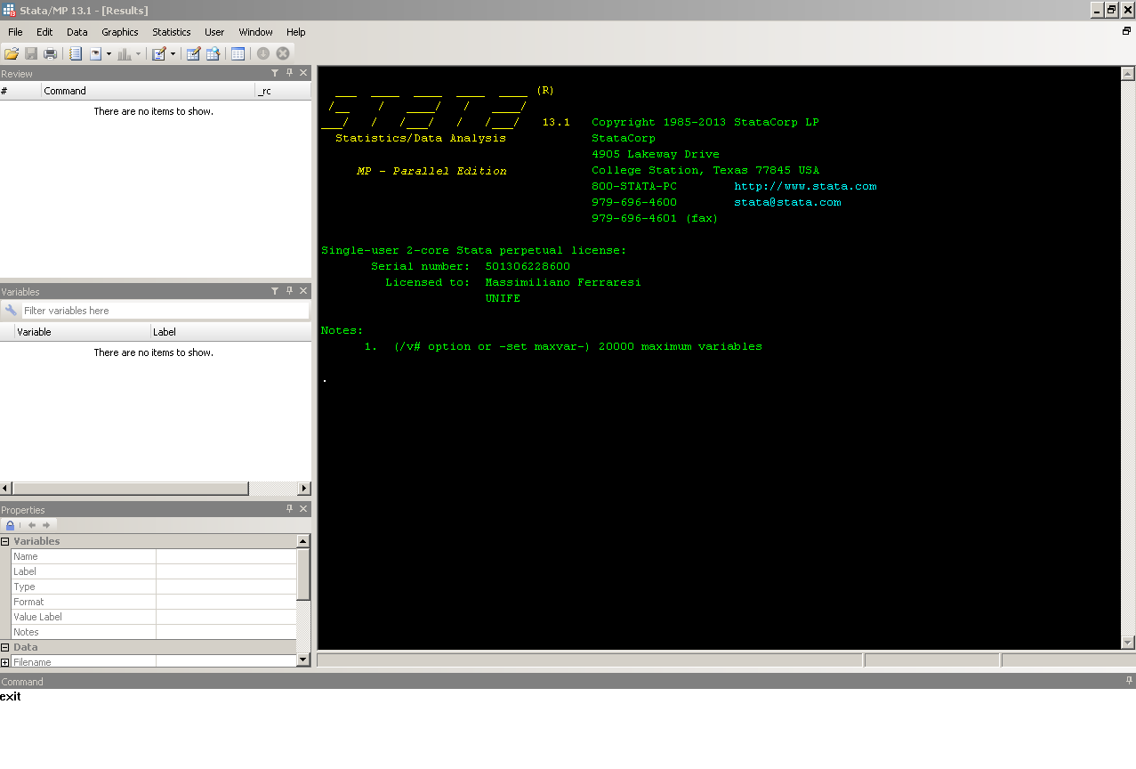

Avviare e spegnere STATA
Per iniziare semplicemente cliccare sull’icona di Stata
oppure selezionare il programma dal Menu di Windows
Per uscire digitare exit nella barra dei comandi
Esercizio: avviare e spegnere STATA sul proprio PC
exit

Slide 4
La disposizione delle finestre in STATA
La prima schermata che offre Stata si compone di diverse finestre:
  1. Stata Results: finestra in cui Stata presenta i risultati e i comandi impartiti
  2. Review: registra lo storico dei comandi impartiti .Cliccando con il mouse su uno di essi, questo viene rinviato alla Stata Command
  3. Variables: quando un dataset è caricato qui c’è l’elenco delle variabili che lo compongono
  4. Stata Command: finestra in cui si scrivono i comandi che Stata deve eseguire

Slide 5
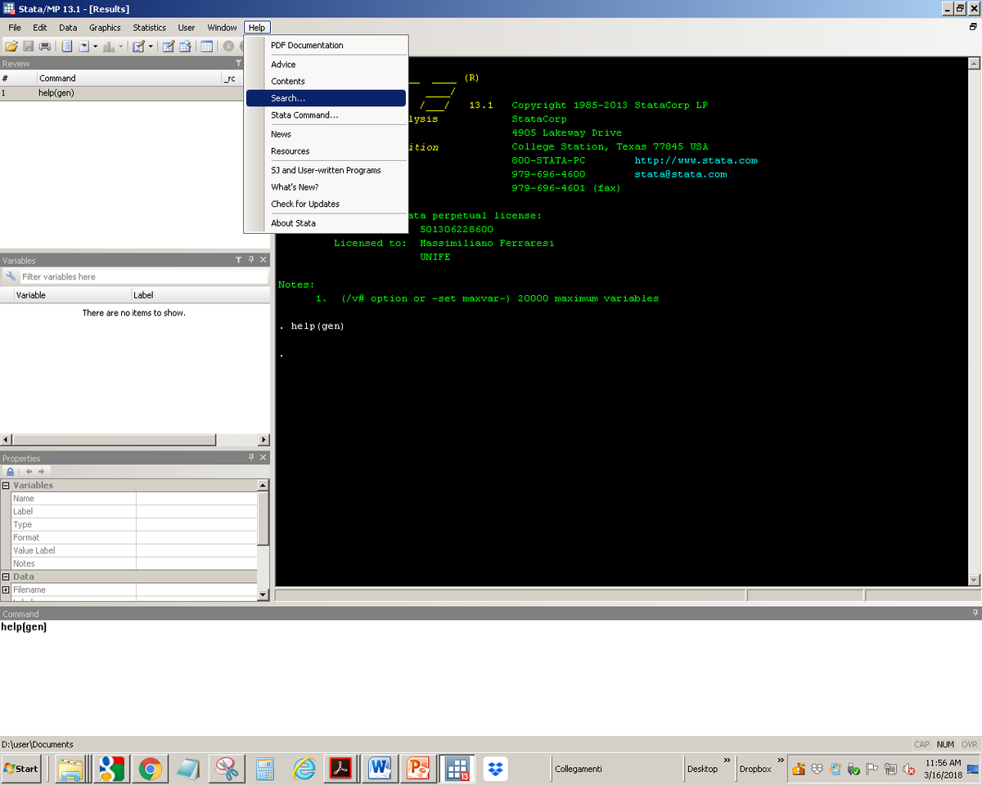

Help !!!
Per vedere cosa indicano i comandi , le loro opzioni o in generale tutte le funzionalità in Stata, esiste l’Help !
Il primo Help che fornisce Stata è on-line, per maggiori approfondimenti è possibile consultare il manuale PDF
Per accedere all’Help selezionare dalla barra in alto oppure digitare help ### nella barra dei comandi
Aprire STATA sul PC e trovare il significato dei comandi mean, tab e sort
Attenzione !
I comandi in STATA sono
Case Sensitive !
help

Slide 6
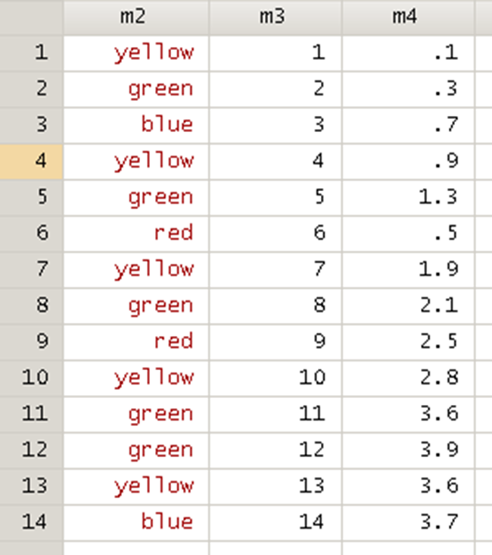
Caricare i dati 01
Stata necessita di dati, questi provengono da dataset
Stata si aspetta che il dataset sia rettangolare con nelle colonne (m) le variabili e nelle righe (n) le osservazioni
I dataset possono avere diversi origini, noi vedremo quelli in formato proprio di Stata (.dta )e quelli in excel.
OSSERVAZIONI
VARIABILI
Notes:
STATA evidenzia le diverse tipologie di variabili:
M2 is a string variable
M3 is a integer variable (int)
M4 is a float variable

Slide 7
Caricare i dati 02
Prima di iniziare qualsiasi lavoro, bisogno indicare quale sia la cartella (directory) di riferimento, cioè quella da cui Stata attingerà I dataset e depositerà gli output.
Per copiare il percorso di un file sul PC ci si può posizionare direttamente sulla barra di esplora file oppure nella proprietà della cartella
Notes:
STATA evidenzia le diverse tipologie di variabili:
M2 is a string variable
M3 is a integer variable (int)
M4 is a float variable

Slide 8
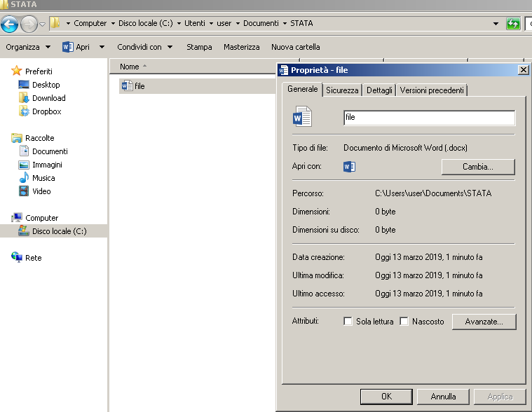
Gestione dei dati 03

Slide 9
Caricare i dati 04
Con il comando
cd “name_directory”
Si imposta la directory di riferimento
Nel caso si volesso utilizzare la cartella mostrata come esempio, il commando da impartire sarebbe:
cd “C:\Users\user\Documents\STATA”
Attenzione ! In queste slide Tutte le scritte in blu non fanno parte integrante del comando, ma sono solo esempi

Slide 10
Caricare i dati 05
Il commando per aprire un file in formato .dta è
use name_file.dta, clear
L’opzione ,clear ci permette di cancellare il dataset precedentemente memorizzato in Stata
Per vedere il dataset cliccare su data editor oppure digitare il comando br
  Per salvare un dataset:
  save name_file.dta, replace
  L’opzione ,replace ci permette di sovrascrivere sul precedente dataset
Scaricare il dataset dataset_wb.dta in una cartella,
impostare la stessa directory in Stata,
caricare il dataset,
vedere il valore del Pil del Belgio,
salvare il precedente dataset con il nome prova2.dta

Slide 11
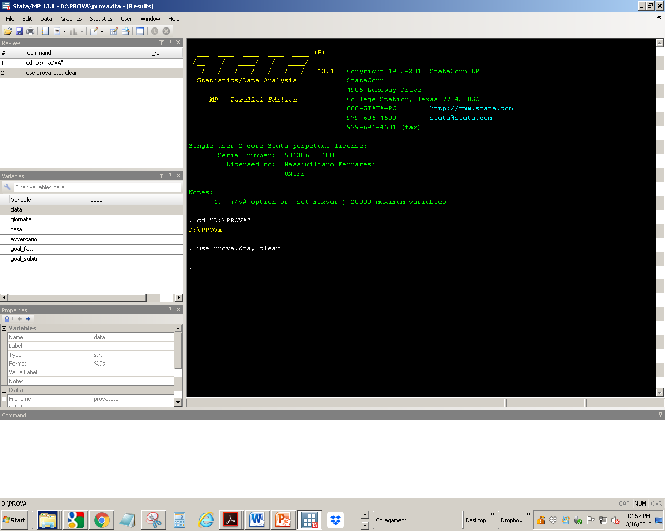
Data editor
Data editor
Elenco variabili caricate con il dataset

Slide 12
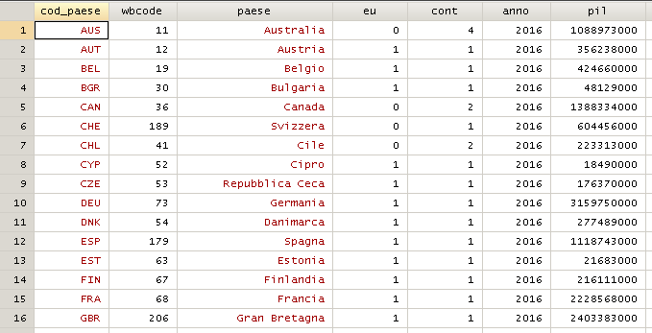
Esempio di visualizzazione del dataset

Slide 13
Caricare i dati 06
Per caricare i dati da un foglio excel, la via più breve è quella di:
  Aprire il file excel e copiare solo i dati di interesse,
  Tornare in Stata e rimuovere dataset precedente (se presente) con il comando clear
  Aprire il data editor
  Incollare il dataset copiato
  Se il dataset riporta nella prima riga il nome delle variabili premere l’opzione “Treat first row as variable names”
Attenzione!
Stata memorizza un dataset alla volta !

Slide 14
Caricare i dati 07
Per vedere il dataset importato cliccare su data editor o br
Per salvare il nuovo dataset in format dta utilizzare il comando:
save name_file.dta
Prepare un dataset in excel con almeno 3 variabili,
caricare il dataset su Stata,
salvare il dataset in formato .dta
Attenzione STATA è impostato in UK, questo vuol dire che legge i punti come separatore dai valori decimali e le virgole come separatori delle migliaia

Slide 15
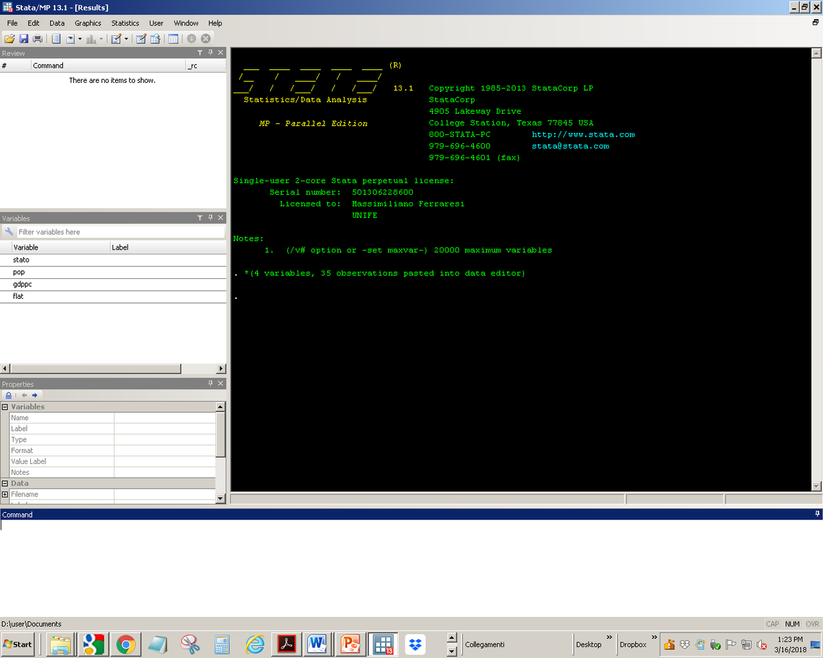
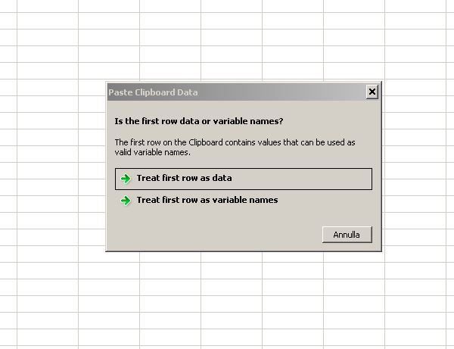
Incolla con excel

Slide 16
Utilizzare i do file 01
Stata ha un editor che ti permette di creare do files
I do files sono file di testo con estensione .do che contengono una serie di comandi da passare al programma per l’esecuzione
Perché usare i do file e non l’iterazione diretta con il «Stata Command»?
  Si documentano tutti i passaggi che vengono fatti nella elaborazione dei dati
  Si ha la riproducibilità dei risultati
  Possibile rimediare ai propri errori in modo sistematico

Slide 17

Apertura do file
Do file

Slide 18
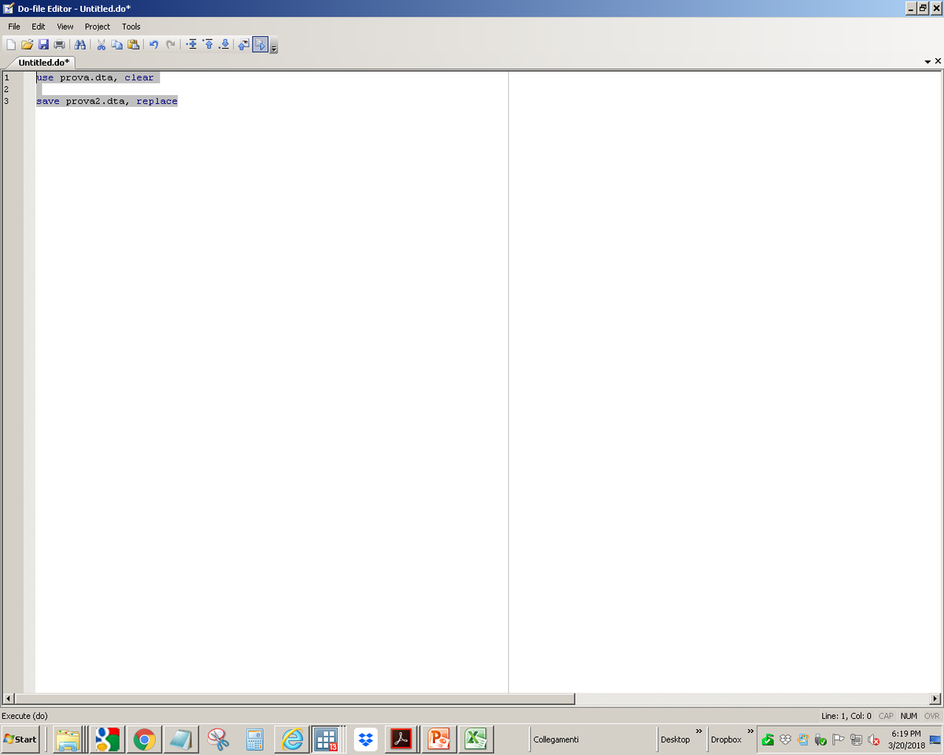
Do file2
Run

Slide 19
Utilizzare i do file 02
Per aprire un do file selezionare New do-file editor dalla barra in alto, poi la sua gestione è come quella di un file di testo .txt
REGOLE generali per utilizzo corretto dei do file:
  In ogni riga un solo comando
  Anticipata da un asterisco (*) la riga non viene letta come un comando (utile per note, commenti ect.)
  Comando run per lanciare il comando in Stata (corrisponde al tasto Invio)
Aprire un do file, ripetere le operazioni della slide 10, salvare il do file in una cartella

Slide 20
Un primo sguardo ai dati
Comando describe permette visione generale del dataset
Comando sum var1 var2 permette di visualizzare numero di osservazioni, la media, la standard deviation, minimo e massimo delle variabili e quindi capire che tipo di variabile è quella che abbiamo di fronte
Per alcune variabili è anche comodo utilizzare il comando tab var1, per analizzare la distribuzione di frequenza di una sola variabile
Per rinominare una variabile: rename oldvar newvar
Per eliminare una variabile dal dataset: drop var1
Dal dataset dataset_wb.dta utilizzando un do file, osservare la media e il valore massimo delle variabili pop e sup,
vedere la frequenza delle variabili eu e stab ,
rinominare le variabili
esp_c in esp_carb e
imp_c in imp_carb,
eliminare la variabile paese.
Notes:
Deviazione standard = radice quadrata dei quadrati degli scarti dalla media aritmetica divisi per il numero di gradi di libertà (NUMERO DI OSSERVAZIONE -1)

Slide 21
Ordinare e contare su STATA
Con il comando sort var1 è possibile ordinare le osservazioni in ordine crescente
È possibile contare le osservazioni di una variabile date determinate condizioni con il comando
count if var1 ? X1
? Sintassi:
  > maggiore di
  < minore di
  >= maggiore o uguale
  <= minore o uguale
  == uguale a
  != diverso da
  & significa "e/and"
  | significa "o/or"
Da dataset_wb,
ordinare le osservazioni per la popolazione,
contare il numero di paesi con una popolazione inferiore a 1.000.000,
contare il numero di paesi con un tasso di crescita dell’inflazione pari a 0.

Slide 22
Manipolare i dati su STATA 1
Con il comando gen è possibile creare nuove variabili attraverso una espressione algebrica:
  Si possono creare somme di variabili:
  gen newvar = var1 + var2
  Si possono creare differenze di variabili:
  gen newvar = var1 - var2
  Si possono creare divisioni tra variabili:
  gen newvar = var1 / var2
  Si possono creare moltiplicazioni tra variabili:
  gen newvar = var1* var2
Le stesse operazioni possono essere svolte tra una variabili ed una costante, ad esempio se vogliamo aggiungere mille ad una variabile per tutte le osservazioni:
  gen newvar = var1+1000
Notes:
Altri esempi possono essere:
Creare una variabile differenza: gen newvar = var1 - var2
Creare una variabile prodotto: gen newvar = var1*var2
Creare una variabile rapporto: gen newvar = var1/var2
Creare quadrato di una variabile: gen newvar = var1^2

Slide 23
Manipolare i dati su STATA
Con il comando replace è possibile sostituire dei valori di una variabile
Al fine di sostituire alcuni valori è necessario specificare una condizione (if)
  Ad esempio per sostituire una variabile con il valore zero quando questa assume valori inferiori a 1
  replace oldvar = 0 if oldvar<1
  per sostituire una variabile con il valore 1 quando un’altra variabile assume valori pari a 5 replace oldvar = 1 if var2==5
Dal dataset_wb.dta,
creare la variabile dens come rapporto tra le variabili pop e sup,
creare la variabile high_tax uguale a zero,
sostituire la variabile high_tax con 1 se l’aliquota sul reddito delle imprese è superiore a 33.

Slide 24
Manipolare i dati su STATA 2
Il comando generate prevede una versione potenziata (egen) che va usata solo in abbinamento con una serie di funzioni specificatamente previste
Per vedere quali funzioni sono abbinate: help egen
Ad esempio per creare una variabile media di var1:
egen newvar1= mean(var1)
La combinazione del comando egen con l’opzione by permette di applicare le funzioni a gruppi di osservazioni identificati da una seconda variabile
Ad esempio per creare una variabile media di var1 per differenti gruppi di osservazioni, classificate da var2:
  egen newvar1= mean(var1), by(var2)
Creare una variabile media del pil pro capite di tutti i paesi,
creare una var con la media del pil pro capite per paesi appartenenti e non all’Unione Europea.

Slide 25
Un grafico su STATA
È possibile fare diversi grafici in STATA, la maggior parte dei pacchetti «già pronti all’uso» sono nella barra in alto sotto la voce Graphics
I grafici più utilizzati sono i grafici:
  scatter (o a punti), con il comando
  twoway (scatter var1 var2)
  a linee con il comando
  twoway (line var1 var2)
  Per vedere i due grafici sovrapposti:
  twoway (scatter var1 var2) (line var1 var2)
rappresentare il rapporto tra pil pro capite e stabilità in un grafico a punti
Per modificare colori, forme e assi , ect. di un grafico risulta molto utile il graph editor
Notes:
sull’asse delle ordinate la variabile var1 mentre sull’asse delle ascisse la variabile var2

Slide 26
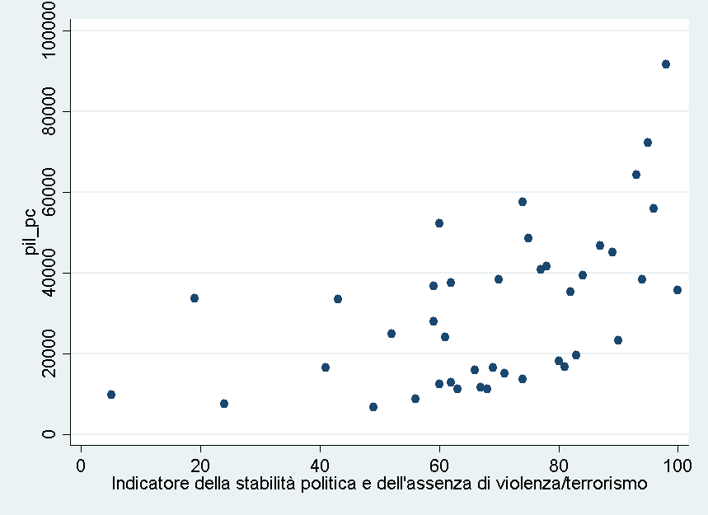
Grafico Pil pro capite e indicatore stabilità politica

Slide 27
Le regressioni su STATA
Il comando reg permette di fare una regressione OLS tra variabili: la prima variabile riportata dopo il comando rappresenta la variabile dipendente (y) mentre le altre i regressori (x)
Attraverso il comando predict fit STATA riporta come nuova variabile [fit] i valori stimati della regressione
Notes:
Lo studio della relazione tra due fenomeni può essere fatto in modo rigoroso attraverso l’utilizzo di un MODELLO ECONOMETRICO
La TEORIA ci suggerisce le variabili «teoriche» di interesse del problema e la direzione di CAUSALITA’ (ad esempio piove perché il governo è ladro o il governo è ladro perché piove?)
La relazione tra questi fenomeni (catturati dalle variabili) si può scrivere attraverso una relazione matematica: y = f(x) dove la variabile y viene «spiegata» dalla variabile x attraverso una determinata funzione di x
Ipotizzando una relazione lineare tra le variabili possiamo quindi riscrivere: y = a +bx (oppure y =α + βx)
Tuttavia non tutte le informazioni contenute in x riescono a spiegare totalmente y, per questo si dice che è una relazione STOCASTICA e quello che non viene spiegato di y da x viene raccolto dal termine di errore ε: y =α + βx+ ε
Un metodo/pacchetto largamente utilizzato per la stima di un modello del genere è quello dei minimi quadrati ordinari (OLS)

Slide 28
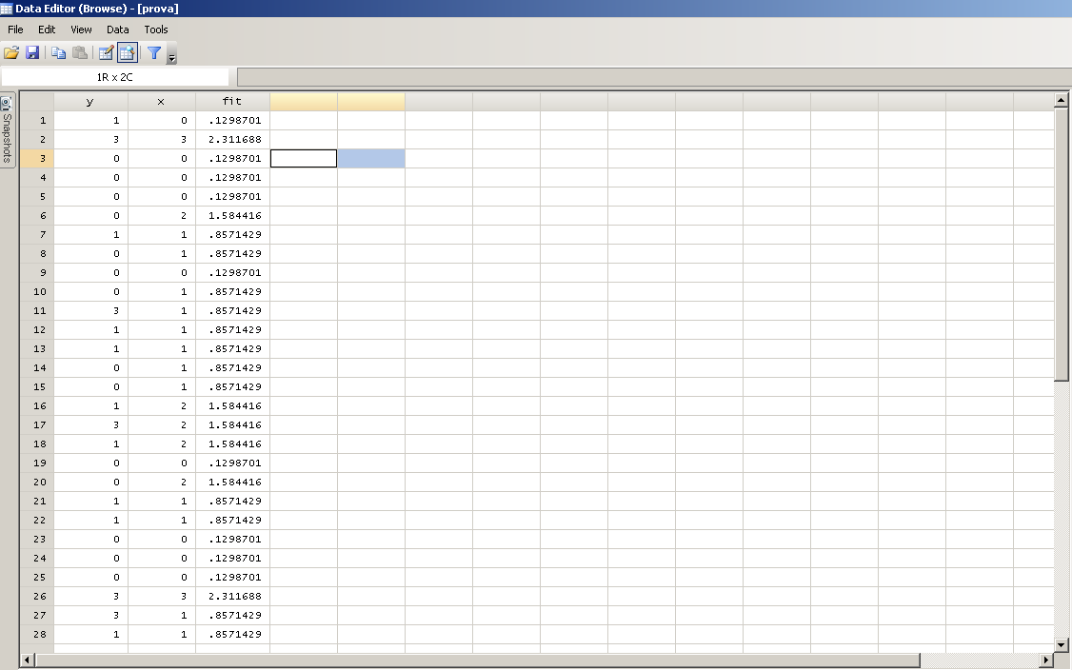
Schermata valori fittati
Nuova variabile dei valori fittati di y

Slide 29
Le regressioni in STATA
Nel outuput STATA sono riportati i coefficienti stimati per ogni regressore, la significatività dei coefficienti attraverso il p-value, t-test e l’intervallo di confidenza al 95%
Stata riporta automaticamente inoltre il numero di osservazioni utilizzate nella regressioni, l’indicatore R quadro e alcune statistiche sugli errori
Fare una regressione che metta in relazione il pil pro capite con altre variabili presenti nel dataset:
stab, imp_carb e dens

Slide 30
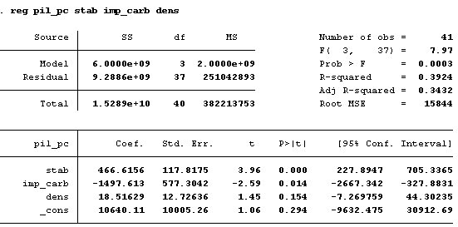
Le regressioni in STATA - output
Numero di osservazioni
R quadro
Coefficienti stimati
Significatività dei coefficienti

Slide 31
Ripasso finale
exit
twoway
sort
rename
count if
cd
, by ( )
tab
help
sum
.do file
egen
!=
drop
clear
"D:\
use
reg
predict fit
|
gen
br
save
replace

